Slide 1
プログラミング基礎 プレゼン
モビリティツーリング部 生産推進課 深津智也

Slide 2


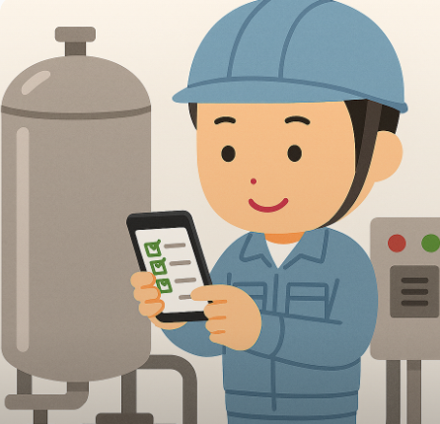

職場が抱える課題
４年前から…
部内 約600の 設備保有
作業者が 毎朝アプリで点検
上司も アプリで承認
〇市民開発の現状
・Forms 約600個
・Power Automate フロー 約600個
・Power Apps 32個
・Power BI 20個
●発生している問題
・保守 メンテ 工数 252 H/年
・引継ぎ教育 工数 210 H/年
・環境移行 工数 予想 550 H/年
・環境依存による通信障害 → 作業停滞
・各職場でのカスタマイズ →市民開発の肥大化

Slide 3








開発中のモノ
発表する内容
Webサーバー : IIS
作業者が使う
点検スマホアプリ
承認者が使う
PCアプリ
API
DB : SQL
進捗 : 50%
進捗 : 20%
バックエンド- DB完成 /Node.js勉強中
フロントエンド – JS HTML CSS で画面製作

Slide 4
20日間の学び
・本気になれた 奥が深くおもしろい インストラクター 仲間がいたから (育児と両立不安だった ダイジョブだった)
・自走力 バックエンド、サーバー 周辺知識の理解も深まる 自分以外 皆師
・言うは易し 行うは難し 生産現場出身 手を動かし プログラミング たいへんさ すごさを実感
プログラマー IT関係者 へのリスペクト かける言葉が変わった

